Slide 1
2022년 제대(예정)군인 및 보훈가족 일자리 박람회
플랫폼 런칭을 위한 개발사항
박람회명 | 2022년 제대(예정)군인 및 보훈가족 일자리 박람회
보기 추천 | PPT 슬라이드쇼 or 보기 확대/축소 98%

Slide 2
런칭 플랫폼
■ 런칭 플랫폼
★★ 활용 사이트를 카피하여 작업 진행 ★★
8월 16일(화) 개발 작업 완료, 이후 검수 진행
1차 작업 완료일 : 8월 16일(화) / 런칭일 : 8월19일(금)
NO | 사이트 구분 | 개발 사이트 URL | 활용 사이트 URL
1 | 박람회 | www.gbnjob.co.kr (SSL 등록필요) | open.coachjob.net
2 | 코칭 사용자 | www.gbnjob.co.kr/coaching | openjob.coachjob.net
3 | 통합 관리자 | admin.gbnjob.co.kr Select Box 없이 ID/PW로 로그인 가능 ID : gbnjob PW : admin1013*# | adminjobfair.coachjob.net --------------------------------- Select Box : 2021 전북 상반기 온라인 취업박람회 ID : openadmin PW: open0517#*
4 | 코치 관리자 | admincoachjobfair.coachjob.net | admincoachjobfair.coachjob.net
■ 행사 개요
행사명 | 2022년 제대(예정)군인 및 보훈가족 일자리 박람회
행사일 | 2022.10.13(목) 10 ~ 17시/ 1일간 , 킨텍스 제2전시장 9B홀
플랫폼 운영일 | 2022.8.18(목) ~ 11.30(수)
주최 | 국방신문, 사)제대군인지원협회 공동

Slide 3
(1) 박람회 플랫폼

Slide 4
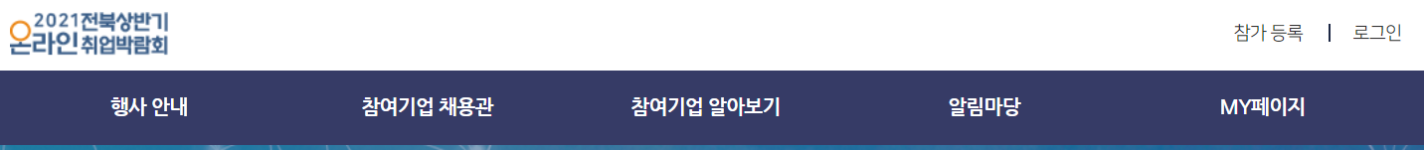
GNB
-
기존 사이트의 활용 페이지는 기획안에 해당 URL 그대로 활용
(LOGO)
2022년 제대(예정)군인 및 보훈가족 일자리 박람회
참가 등록
로그인
박람회 안내 | 개회사/환영사 | 박람회 참가등록 | 참여기업 채용관 | 프로그램 안내 | 취업교육 동영상 | MY 페이지
박람회 안내 |  | 구직자 참가등록 | 현장 참여 기업 |  |  | 개인/기업 기존 메뉴동일
알림 마당 |  | 기업 참가등록 | 온라인 참여 기업
<GNB on-Mouse 시>
2차 메뉴 노출되도록…

Slide 5
메인 페이지
-
(LOGO)
2022년 제대(예정)군인 및 보훈가족 일자리 박람회
사이트 디자인(메인 및 기타)은 moti.career.co.kr 참조하여 해당 수준으로 작업을 진행 (국방신문 요청사항)
참가 등록
로그인
박람회 안내 | 개회사/환영사 | 박람회 참가등록 | 참여기업 채용관 | 프로그램 안내 | 취업교육 동영상 | MY 페이지
‘포스터’를 활용한 메인 페이지 대문 이미지 제작
① | 관련페이지 링크는 GNB메뉴와 동일 박스 BG영역 디자인이 필요(저와 상의 요망!)
②
③
④
⑤
⑥
⑦
⑧
⑨
⑩
1
참여기업 채용관
온라인과 행사당일에 참여할 기업의 채용공고를 확인하실 수 있습니다.
1
1
박람회 참가등록
참여하실 구직자와 기업체에서는 박람회 참여등록을 진행해주세요
1
현장 프로그램 안내
행사 당일 진행 될 현장 프로그램을 소개합니다.
취업교육 동영상
취업뽀개기 심화특강과 원포인트 취업레슨 동영상을 제공합니다.
→
→
→
→
<다음 페이지>로 이어짐

Slide 6
알림 마당
2022-10-15 박람회 현장 참가에 대해서 안내해드립니다.
2022-08-25 기업체 참가신청은 이렇게 진행됩니다.
2022-08-22 박람회 사전접수를 시작합니다.
박람회 운영 사무국
더 보기
관련 이미지 제작 후 노출
박람회에 대한 문의는 아래 연찰처로 문의주시면 안내해드리겠습니다.
전화. 000-0000-0000
이메일. OOOO@OOOO.OOO
이용약관 | 개인정보취급방침 Copyright © 2022년 제대(예정)군인 및 보훈가족 일자리 박람회. All rights Reserved
최대 3개 노출
우측 [박람회 운영 사무국] 박스의 Height값과 맞춤
알림 마당(공지사항)이 없는 경우
등록된 내용이 존재하지 않습니다.

Slide 7
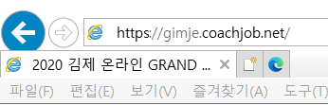


<META Title tag>
2022년 제대(예정)군인 및 보훈가족 일자리 박람회
카카오톡 수신노출 반영
<서브 페이지 슬라이드>
포스터 참조하여 적용하되, 서브 슬라이드 이미지 CENTER 영역에 해당 페이지 타이틀을 노출 할 예정

Slide 8
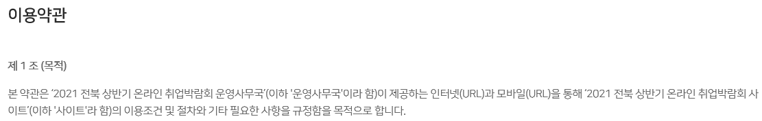

이용약관
http://open.coachjob.net/info/policy
2022년 제대(예정)군인 및 보훈가족 일자리 박람회
2022년 제대(예정)군인 및 보훈가족 일자리 박람회
2022년 8월 8일

Slide 9
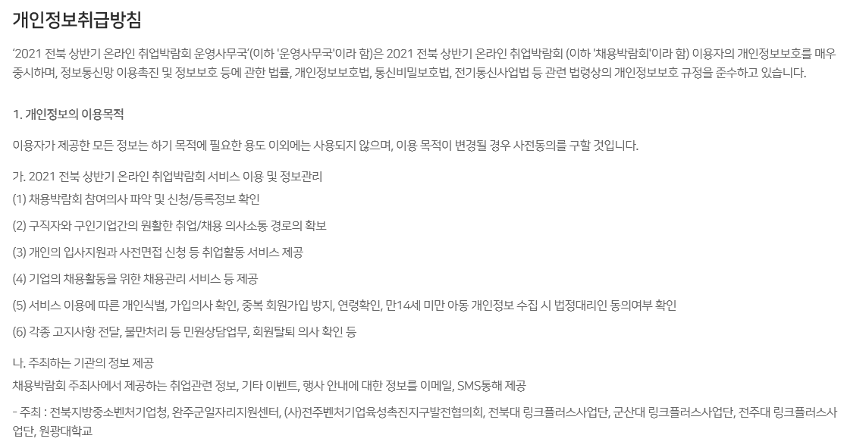
개인정보취급방침
http://open.coachjob.net/info/privacy
2022년 제대(예정)군인 및 보훈가족 일자리 박람회
2022년 제대(예정)군인 및 보훈가족 일자리 박람회
박람회
2022년 제대(예정)군인 및 보훈가족 일자리 박람회
박람회
- 주최 : 국방신문, 사)제대군인지원협회 공동
박람회

Slide 10
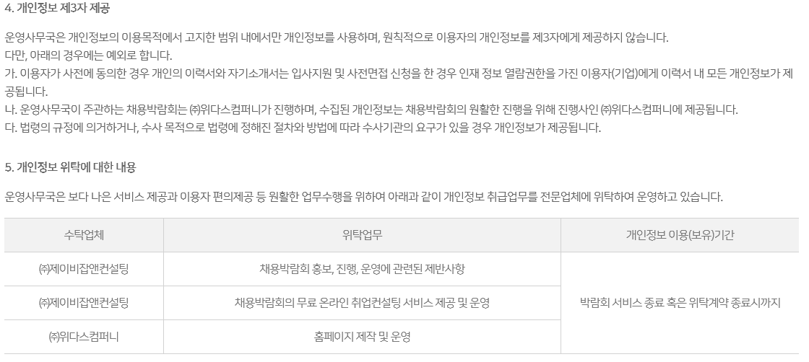
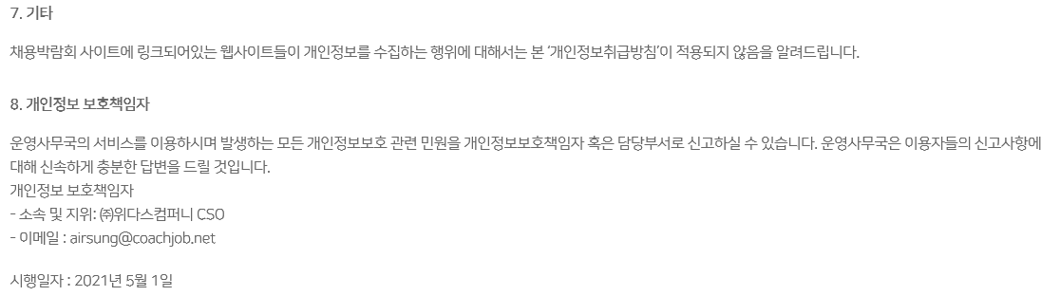
개인정보취급방침
http://open.coachjob.net/info/privacy
박람회는
박람회는
㈜위다스컴퍼니
2022년 8월 8일

Slide 11
박람회 안내 > 박람회 안내
http://open.coachjob.net/info/business_info
(LOGO)
2022년 제대(예정)군인 및 보훈가족 일자리 박람회
① | 약도보기(아웃링크) https://map.naver.com/v5/entry/place/1010432943?c=14108648.9499311,4532197.3139579,13,0,0,0,dh&placePath=%2Fhome%3Fentry=plt
② | 로고 노출 국방신문(http://www.gukbangnews.com/) 사)제대군인지원협회 (http://voda01.sky2.kr/)
③
④
⑤
⑥
⑦
⑧
⑨
⑩
참가 등록
로그인
박람회 안내 | 개회사/환영사 | 박람회 참가등록 | 참여기업 채용관 | 프로그램 안내 | 취업교육 동영상 | MY 페이지
서브 슬라이드 이미지
박람회 안내
박람회 안내
알림 마당
포스터 이미지 삽입
2022년 제대(예정)군인 보훈가족 일자리 박람회
일시 2022년 10월13일(목) 10시~17시 /1일간
장소 고양시 킨텍스 제2전시장 9B홀
주최 국방신문 사)제대군인지원협회
참여 대상
취업을 희망하는 제대군인 및 전역예정장병, 보훈 가족 등
서울/경기 수도권 고교졸업반 학생, 학군단 보유 대학, 군사학과 및 군 관련학과 운영대학 등과 일반 국민
인력 채용 수요가 있는 우수 유망기업, 창업관련 기업 등
약도보기
1
2

Slide 12
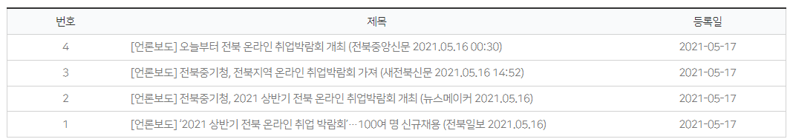
박람회 안내 > 알림 마당
http://open.coachjob.net/info/board/notice
(LOGO)
2022년 제대(예정)군인 및 보훈가족 일자리 박람회
①
②
③
④
⑤
⑥
⑦
⑧
⑨
⑩
참가 등록
로그인
박람회 안내 | 개회사/환영사 | 박람회 참가등록 | 참여기업 채용관 | 프로그램 안내 | 취업교육 동영상 | MY 페이지
서브 슬라이드 이미지
박람회 안내
박람회 안내
알림 마당

Slide 13
개회사/환영사
http://open.coachjob.net/info/greeting
(LOGO)
2022년 제대(예정)군인 및 보훈가족 일자리 박람회
①
②
③
④
⑤
⑥
⑦
⑧
⑨
⑩
참가 등록
로그인
박람회 안내 | 개회사/환영사 | 박람회 참가등록 | 참여기업 채용관 | 프로그램 안내 | 취업교육 동영상 | MY 페이지
서브 슬라이드 이미지
개회사/환영사
현재 준비 중입니다.

Slide 14
박람회 참가 등록 > 구직자 참가 등록
http://open.coachjob.net/join/individual_join
(LOGO)
2022년 제대(예정)군인 및 보훈가족 일자리 박람회
① | 박스 BG영역 디자인이 필요(저와 상의 요망!)
②
③
④
⑤
⑥
⑦
⑧
⑨
⑩
참가 등록
로그인
박람회 안내 | 개회사/환영사 | 박람회 참가등록 | 참여기업 채용관 | 프로그램 안내 | 취업교육 동영상 | MY 페이지
서브 슬라이드 이미지
박람회 참가등록
구직자 참가 등록
기업 참가 등록
1
구직자 참가 등록
참여기업 채용정보 확인
참여기업 입사지원
면접 진행
STEP 1
STEP 2
STEP 3
STEP 4
박람회 사이트에서 구직자 참가등록을 진행
[참여기업 채용관]에서 온라인과 현장 참여기업 채용정보를 확인
온라인과 현장 참여기업에 입사지원을 진행
서류전형 합격자 대상 면접진행
현장 참여기업은 당일 현장에서 면접 진행 (기업 개별 연락/면접)
<다음 페이지>로 이어짐

Slide 15
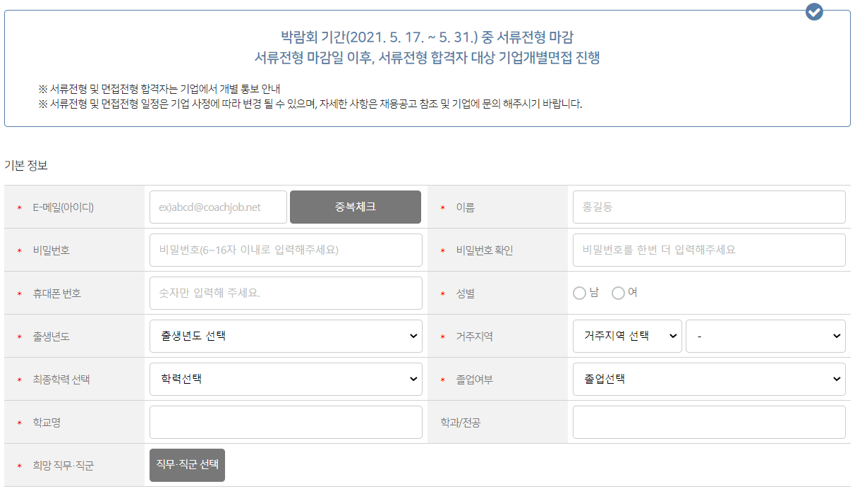
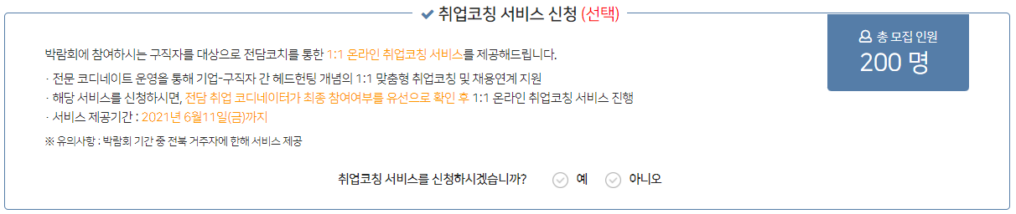
1
① | 1. <문구 변경> 현장 참여기업은 박람회 당일에 현장에서 기업별 개별 면접을 진행합니다. 2. 디자인 변경이 필요
② | 100명으로 수정 100명 신청이 종료된 이후에는 자동으로 해당 ‘취업코칭 서비스 신청‘영역은 삭제
③ | <문구 수정> 전문 컨설턴트 운영을 통해 기업-구직자 간 헤드헌팅 개념의 1:1 맞춤형 취업 코칭 및 채용연계 지원 · 해당 서비스를 신청 시, 전담 취업 컨설턴트가 최종 참여여부를 유선으로 확인 후 컨설팅 서비스 제공 · 서비스 제공기간 : 2022년 10월7일까지 (추후 변경 가능)
④
⑤
⑥
⑦
⑧
⑨
⑩
* 필수 입력·선택값
3
2
<다음 페이지>로 이어짐

Slide 16
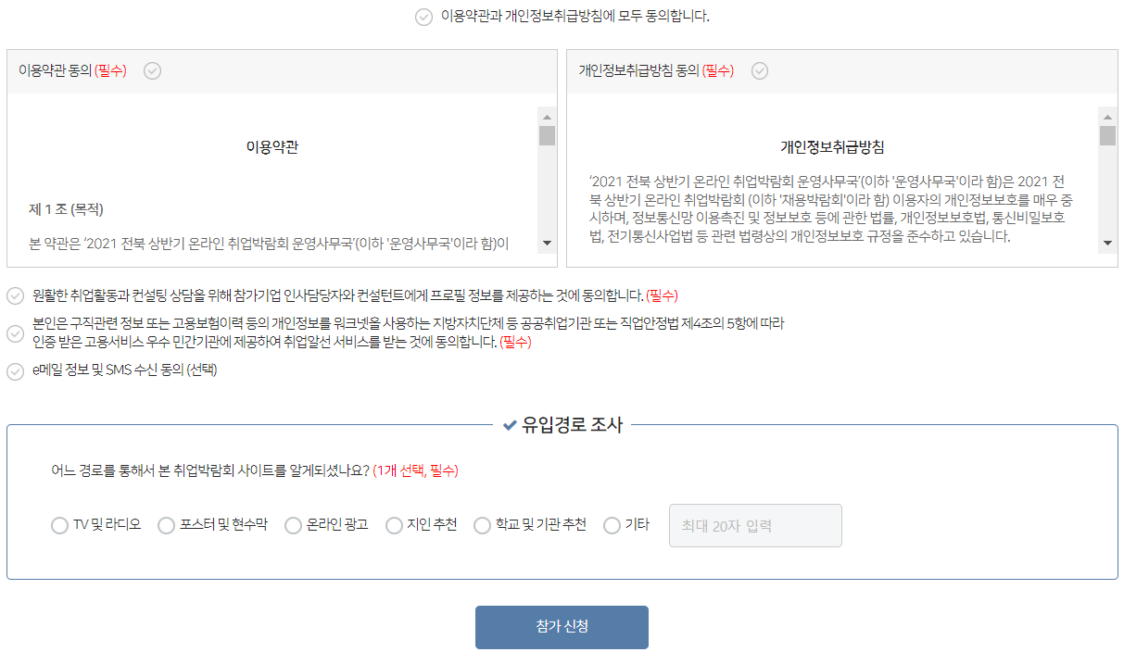
① | 변경된 내용으로 수정반영
②
③
④
⑤
⑥
⑦
⑧
⑨
⑩
1

Slide 17
박람회 참가 등록 > 기업 참가 등록
http://open.coachjob.net/join/company_join
(LOGO)
2022년 제대(예정)군인 및 보훈가족 일자리 박람회
① | 박스 BG영역 디자인이 필요(저와 상의 요망!)
②
③
④
⑤
⑥
⑦
⑧
⑨
⑩
참가 등록
로그인
박람회 안내 | 개회사/환영사 | 박람회 참가등록 | 참여기업 채용관 | 프로그램 안내 | 취업교육 동영상 | MY 페이지
서브 슬라이드 이미지
박람회 참가등록
구직자 참가 등록
기업 참가 등록
1
기업 참가 등록 진행
기업 정보 및 참가방법 선택
채용공고 등록
참가 등록 확인
STEP 1
STEP 2
STEP 3
STEP 4
박람회 사이트에서 기업 참가등록을 진행
기업정보와 박람회 참가방법을 선택
구직자에게 제공 할 채용공고 내용을 등록
현장 참가를 선택한 기업은 운영사무국에서 확인 후 연락 예정
<다음 페이지>로 이어짐

Slide 18
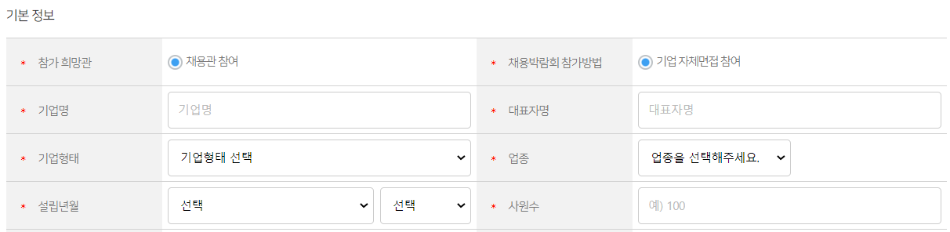
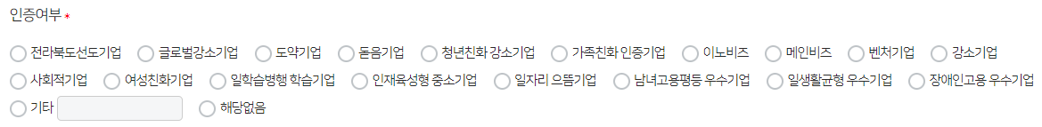
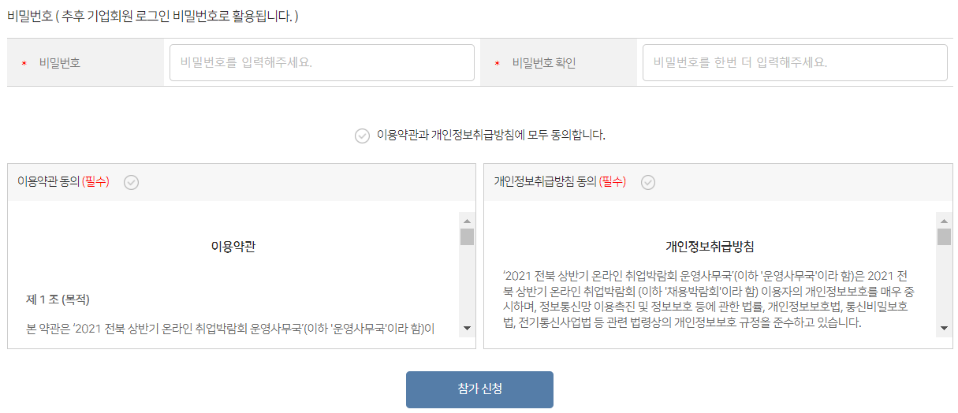
1
* 필수 입력·선택값
① | <컬럼명 수정> * 일자리 박람회 참가방법 ----------------------------- <선택폼 수정> ○현장 참여 채용관 참여(10.15) ○온라인 채용관 참여 ----------------------------- <설명> 2개 중 한 개만 선택이 가능 선택 한 값에 따라 채용관에서 구분하여 공고가 노출됨. 개인회원과 기업회원 MY 페이지에서도 [온라인], [현장참여] 공고로 구분하여 노출
② | ‘전라북도선도기업’ 삭제
③ | 변경된 내용으로 반영
④
⑤
⑥
⑦
⑧
⑨
⑩
모두 기존 페이지와 동일
2
모두 기존 페이지와 동일
3

Slide 19
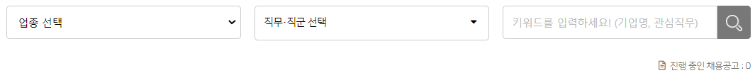
참여기업 채용관 > 온라인 참여기업
http://open.coachjob.net/company/company_recruit_online
(LOGO)
2022년 제대(예정)군인 및 보훈가족 일자리 박람회
참가 등록
로그인
박람회 안내 | 개회사/환영사 | 박람회 참가등록 | 참여기업 채용관 | 프로그램 안내 | 취업교육 동영상 | MY 페이지
서브 슬라이드 이미지
참여기업 채용관
온라인 참여기업
현장 참여기업

Slide 20
참여기업 채용관 > 현장 참여기업
http://open.coachjob.net/company/company_recruit_offline
(LOGO)
2022년 제대(예정)군인 및 보훈가족 일자리 박람회
참가 등록
로그인
박람회 안내 | 개회사/환영사 | 박람회 참가등록 | 참여기업 채용관 | 프로그램 안내 | 취업교육 동영상 | MY 페이지
서브 슬라이드 이미지
참여기업 채용관
온라인 참여기업
현장 참여기업
현장 참여기업 채용관 페이지가 있는 것으로 알고 있음.
해당 페이지 오픈해주세요..

Slide 21
박람회 프로그램 안내
NEW URL
(LOGO)
2022년 제대(예정)군인 및 보훈가족 일자리 박람회
참가 등록
로그인
박람회 안내 | 개회사/환영사 | 박람회 참가등록 | 참여기업 채용관 | 프로그램 안내 | 취업교육 동영상 | MY 페이지
서브 슬라이드 이미지
박람회 프로그램 안내
현재 준비 중입니다.

Slide 22
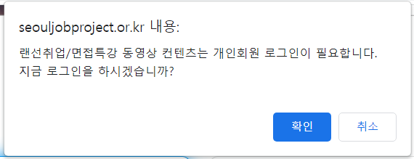
취업교육 동영상
Edu.coachjob.net
(LOGO)
2022년 제대(예정)군인 및 보훈가족 일자리 박람회
참가 등록
로그인
박람회 안내 | 개회사/환영사 | 박람회 참가등록 | 참여기업 채용관 | 프로그램 안내 | 취업교육 동영상 | MY 페이지
서브 슬라이드 이미지
취업교육 동영상
edu.coachjob.net으로 아웃링크(새창)
개인회원으로 로그인을 해야 열람 가능
개인회원 로그인 ×
취업교육 동영상은 개인회원 로그인 후 열람이 가능 합니다.
로그인을 하시겠습니까?

Slide 23
MY 페이지
마이 페이지 영역은 1차 작업이 완료8월 16일(화) 시점에 검수하면서 수정내용 전달 할 예정입니다.
개인회원 MY 페이지
공고 리스트의 구별값(온라인/현장참여)
지원기업 리스트 등..
기업회원 MY 페이지
기업정보 수정
채용공고 수정
입사지원자 리스트 등…

Slide 24
(2) 코칭 사용자 플랫폼

Slide 25
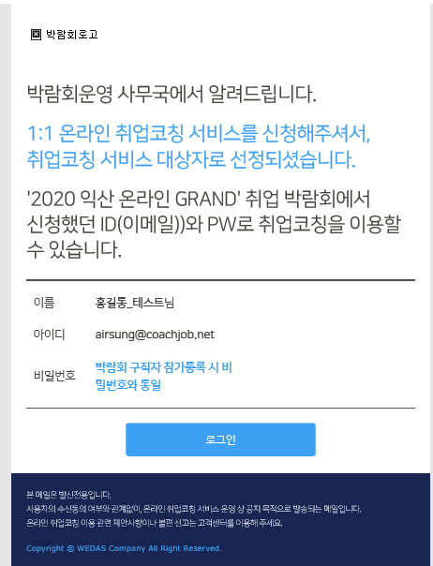
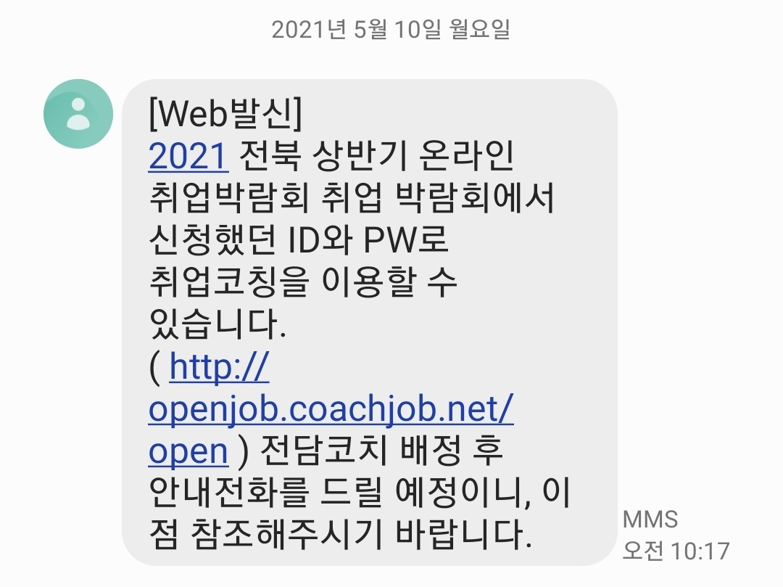
<로고 제작>
본 박람회 로고 반영
[이메일] 취업코칭 서비스 안내 이메일
<수정>
2022년 제대(예정)군인 및 보훈가족 일자리 박람회 운영사무국
2022년 제대(예정)군인 및 보훈가족 일자리 박람회
[SMS] 취업코칭 서비스 안내 SMS
https://www.gbnjob.co.kr/coaching으로 URL 변경

Slide 26


사용자 코칭 플랫폼 - 메인페이지
www.gbnjob.co.kr/coaching
수정
본 박람회 사이트 로고로 변경
<수정>
2022년 제대(예정)군인 및 보훈가족 일자리 박람회 참여 구직자를 위한 1:1 취업코칭 서비스
Copyright © 2022년 제대(예정)군인 및 보훈가족 일자리 박람회. All rights Reserved

Slide 27
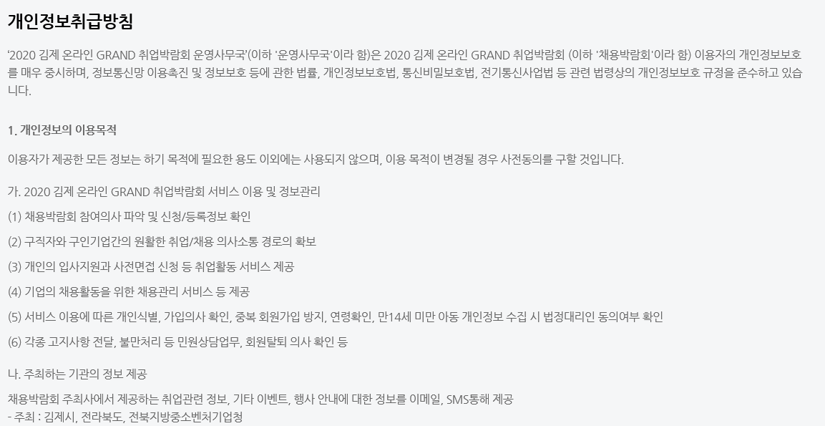
사용자 코칭 플랫폼 – 개인정보취급방침
https://openjob.coachjob.net/gimje/policy_type
본 행사 사이트 ‘개인정보취급방침’ 수정한 내용 반영

Slide 28
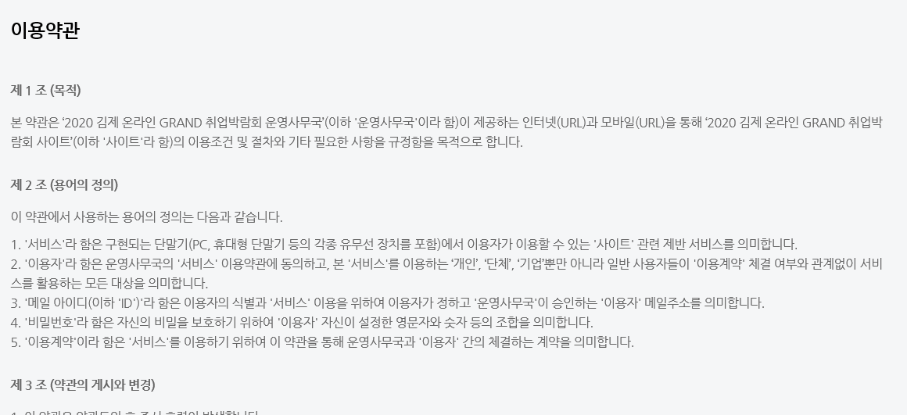
사용자 코칭 플랫폼 – 이용약관
https://openjob.coachjob.net/gimje/info_type
수정
본 행사 사이트 ‘이용약관’ 수정한 내용 반영

Slide 29
사용자 코칭 플랫폼 로그인 후 처음 가입인증할때..노출되는
- 이용약관
- 개인정보취급방침
도 변경

Slide 30
(3) 통합 관리자 플랫폼

Slide 31
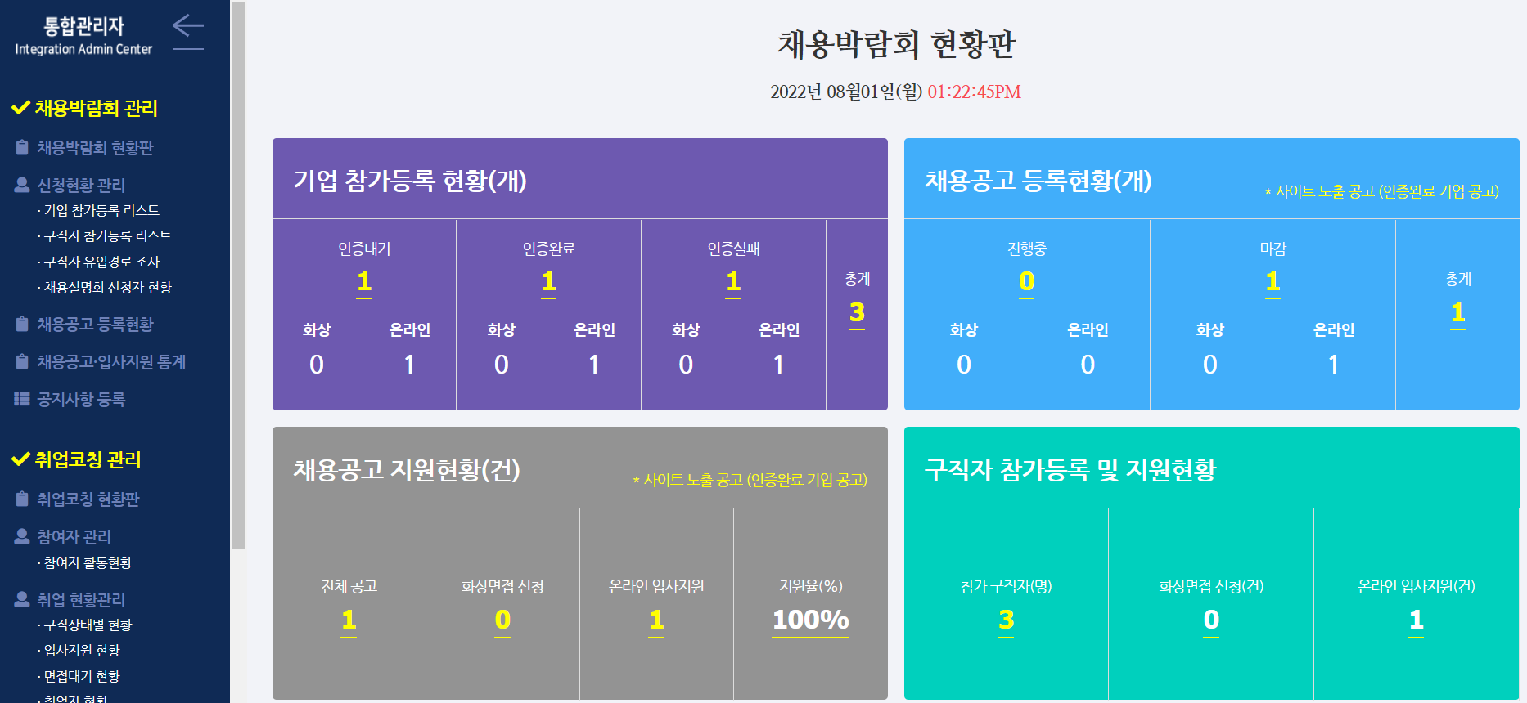
채용박람회 현황판
https://adminjobfair.coachjob.net/company/company_board
현재 : 화상·녹화 온라인
변경 : 온라인 참가 현장 참가
=> 해당 결과에 맞는 통계 추출
네이밍 수정 : 온라인 공고 지원 현장 참가공고 지원
=> 해당 결과에 맞는 통계 추출
네이밍 수정 : 온라인 공고 지원 현장 참가공고 지원
=> 해당 결과에 맞는 통계 추출

Slide 32
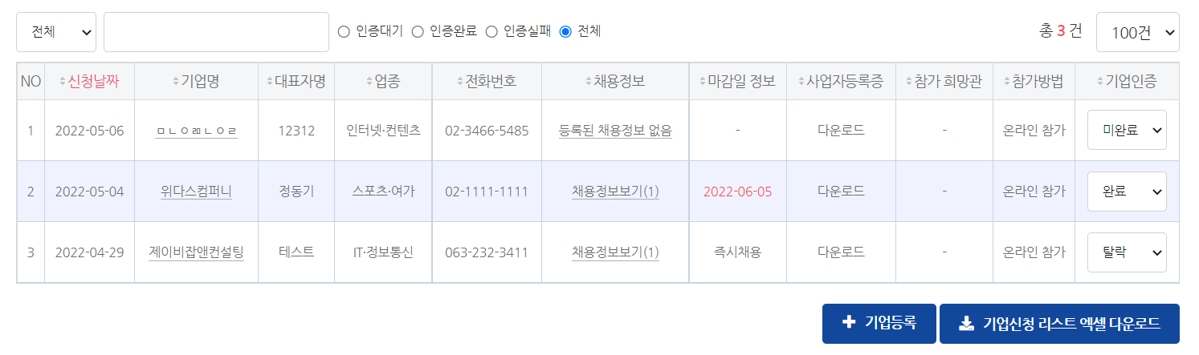
신청현황 관리 > 기업 참가등록 리스트
https://adminjobfair.coachjob.net/company/company_list
https://adminjobfair.coachjob.net/company/company_list/complete
https://adminjobfair.coachjob.net/company/company_list/fail
https://adminjobfair.coachjob.net/company/company_list/total
1
기업 참가등록 선택한 아래 2개 중 한개값이 찍혀야 함. ○현장 참여 채용관 참여(10.15)
○온라인 채용관 참여
2
(1)번 내용 반영에 따른 엑셀 다운로드도 수정

Slide 33
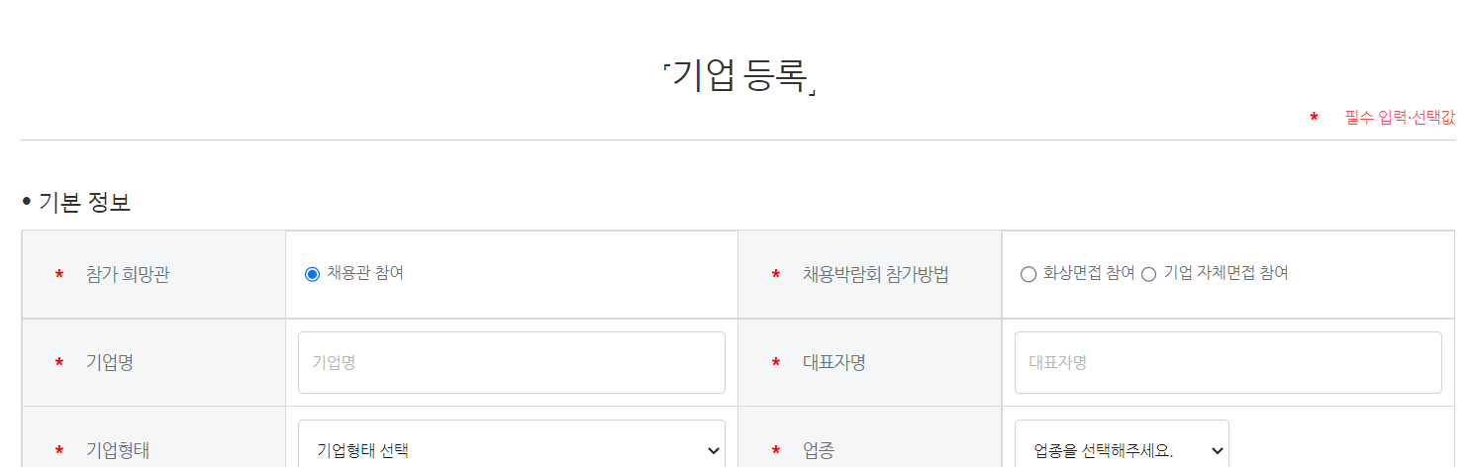
홈 > 기업 참가등록 리스트 > 기업등록
홈 > 기업 참가등록 리스트 > 기업 등록
https://adminjobfair.coachjob.net/company/company_add
행사 플랫폼과 동일하게 수정반영

Slide 34
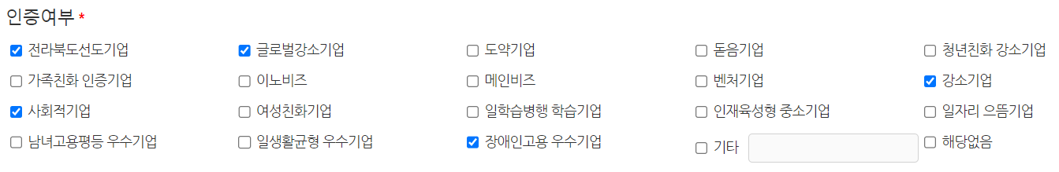
홈 > 기업 참가등록 리스트 > 기업등록
홈 > 신청현황 관리 > 기업 참가등록 리스트 > 기업정보 수정
https://adminjobfair.coachjob.net/company/company_modify/1561_b6dd5efebg6b69b7

